Slide 1
Pascal
Одномерные массивы
9 класс

Slide 2
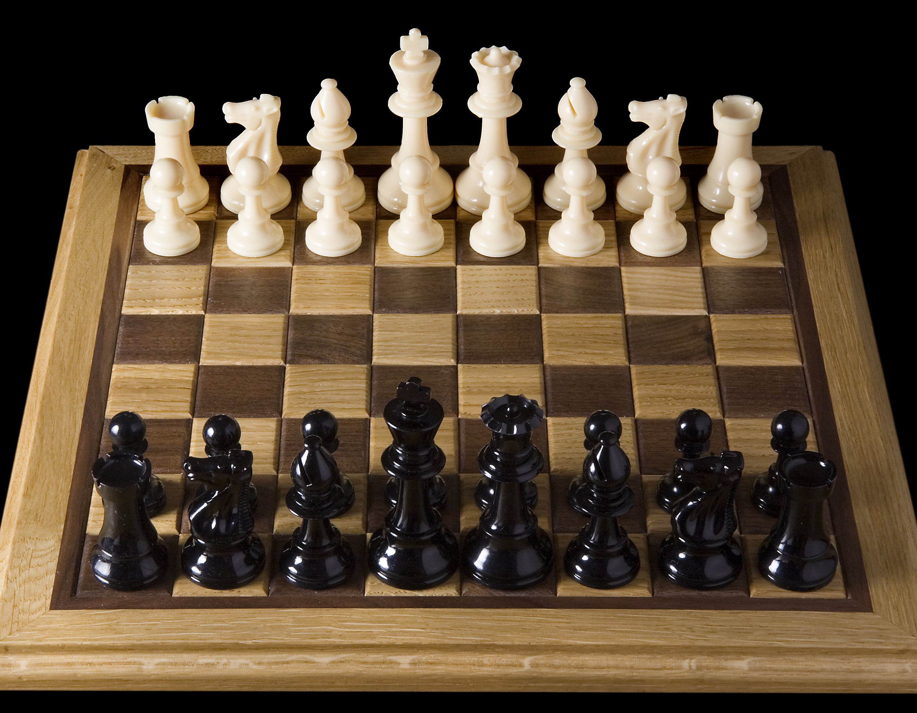
Pascal
Одномерные массивы
Задача
Идут соревнования по шахматам.
После каждого тура количество очков, набранных участниками, меняется.
Нам нужно расположить участников турнира в порядке убывания набранных ими очков.
Участников – 20 человек.

Slide 3
Pascal
Одномерные массивы
3
Составление программы вычисления мест среди двух участников соревнований
начало
A1, A2
A1>A2
Var A1, А2 : integer;
Begin
Writeln (‘Введите количество очков Иванова и Петрова после первого тура’);
readln (A1,А2);
If A1>А2
then begin
writeln (‘1 место – Иванов’);
writeln (‘2 место – Петров’);
end;
else begin
writeln (‘1 место – Петров’);
writeln (‘2 место – Иванов’);
end;
end.
да
нет
1 место – Иванов
2 место – Петров
1 место – Петров
2 место – Иванов
конец

Slide 4
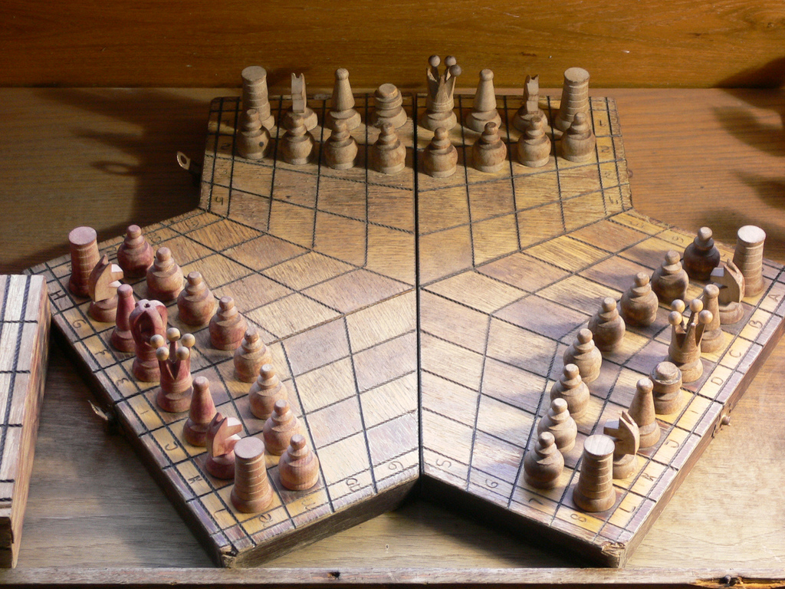
Pascal
Одномерные массивы
4
Блок-схема для трех участников соревнований
начало
A1, A2, A3
A1>A2
да
нет
A1>A3
A2>A3
да
нет
да
нет
конец

Slide 5

Pascal
Одномерные массивы
5
Что же такое массив?
В качестве примера массива можно представить себе шкаф с множеством нумерованных ящиков, в каждом из которых что-то хранится.
Шкаф
Имя массива
1
Массив объединяет несколько однотипных переменных под одним общим именем.
2
3
Номер (индекс)переменной
4
5
Содержание переменной (находится внутри ящика)
Отдельные переменные в массиве являются его элементами, а доступ к ним возможен по их номерам.

Slide 6

Pascal
Одномерные массивы
6
Массив
Индекс элемента
Массив – это набор однотипных данных, имеющий общее для всех своих элементов имя.
Отдельные переменные в массиве являются его элементами, доступ к ним возможен по их индексам
а
1
2
3
4
5
6
4
45
52
3
89
11
Значение элемента
Имя массива
Имя массива, или идентификатор может быть буквой, словом.

Slide 7
Pascal
Одномерные массивы
7
Массив
– это группа однотипных элементов, имеющих общее имя и расположенных в памяти компьютера рядом.
Особенности:
все элементы имеют один тип
весь массив имеет одно имя
все элементы расположены в памяти рядом
Примеры:
список учеников в классе
квартиры в доме
данные о температуре воздуха за год

Slide 8

Pascal
Одномерные массивы
8
Массив объявляется в основном в разделе VAR, как и объявляются обычные переменные в Pascal
Как задается массив?
Array [<тип индекса>] of [<тип элемента>]
Массив
Индекс элемента
а
1
2
3
4
5
6
4
45
52
3
89
11
Значение элемента
Имя массива
Например, этот массив будет объявлен так:
Var a:array [1..6] of integer;

Slide 9

Pascal
Одномерные массивы
9
Доступ к элементам массива
Переменными в массиве можно управлять как единым целым, просто указывая имя массива.
Но чаще всего работают с отдельными его элементами, для доступа к которым надо указать их индекс.
Например:
A[1]:=Иванов;
A[2]:=Петров;
A[1]:=s;
A[2]:=s+10;

Slide 10

Pascal
Одномерные массивы
10
Ввод одномерных массивов
Вводить массив можно двумя способами – вручную с клавиатуры и с помощью организации цикла.
Вручную с клавиатуры:
Dat: array[1..10] of integer;
Dat[1] := 12;
Dat[2] := 15; Dat[3] := 17; Dat[4] := 15;
Dat[5] := 14;
Организацией цикла:
Var i: integer;
X: array [1..30] of Integer;
Begin
For i:=1 To 30 Do Read (X[i]);
End.
Массив X вводиться с помощью цикла с параметром,
Где в качестве параметра используется индекс элемента массива (i).

Slide 11

Pascal
Одномерные массивы
11
Вывод одномерного массива
Вывод массива организуется как обычно в Pascal
Const N=10;
Var mas: array [1..N] of integer;
i: integer;
Begin
For i:=1 to N do
mas [i]:=1;
writeln (mas);
end.
Например, в результате выполнения этой программы будет выведено следующее:
[1, 2, 3, 4, 5, 6, 7, 8, 9, 10]

Slide 12

Pascal
Одномерные массивы
12
Найти максимальный элемент массива
program MaxElemMassive;
var
a: array [1..100] of integer;
i,max,n: integer;
begin
writeln('Введите размер массива (но не больше 100)' );
Readln(n);
for i:=1 to n do
begin
writeln('Введите значение элемента массива под номером ',i );
Readln( a[i]);
end;
max:= a[1];
for i:=1 to n do
if a[i] > max then max:=a[i];
writeln('Элемент с максимальным значением: ', max);
readln();
end.

Slide 13

Pascal
Одномерные массивы
13

Slide 14

Pascal
Одномерные массивы
14

